Slide 1



https://hr-aviation.com
نظام إدارة الموارد البشرية للطيران المدني
AVIATION HR PRO
نظام متخصص ومتطور لإدارة الموارد البشرية في قطاع الطيران المدني مع التركيز على متطلبات السلامة والامتثال
شريكك الاستراتيجي في تحقيق التميز التشغيلي والامتثال التنظيمي

Slide 2



https://hr-aviation.com
نظرة عامة على المشروع
ما هو AVIATION HR PRO؟
نظام متخصص وشامل لإدارة الموارد البشرية مصمم خصيصاً لقطاع الطيران المدني، يركز على إدارة المراقبين الجويين والموظفين الفنيين.
الغرض الرئيسي
توفير حل متكامل لإدارة الكوادر البشرية في قطاع الطيران
ضمان الامتثال لمتطلبات السلامة والمعايير الدولية
تبسيط العمليات الإدارية وتقليل الأخطاء البشرية
توفير رؤية واضحة للبيانات واتخاذ القرارات المستندة إلى البيانات
واجهة نظام إدارة الموارد البشرية للطيران المدني

Slide 3






https://hr-aviation.com
الرؤية والأهداف 🎯
الأهداف الرئيسية
الرؤية
أن نكون النظام الرائد في إدارة الموارد البشرية لقطاع الطيران المدني في المنطقة، مع التركيز على السلامة والكفاءة والامتثال للمعايير الدولية.
السلامة أولاً
ضمان امتثال جميع الموظفين للمتطلبات التنظيمية
الكفاءة التشغيلية
تبسيط العمليات الإدارية وتقليل الأخطاء البشرية
الشفافية
توفير رؤية واضحة لجميع العمليات والبيانات
الامتثال
ضمان الالتزام بجميع اللوائح والمعايير الدولية

Slide 4


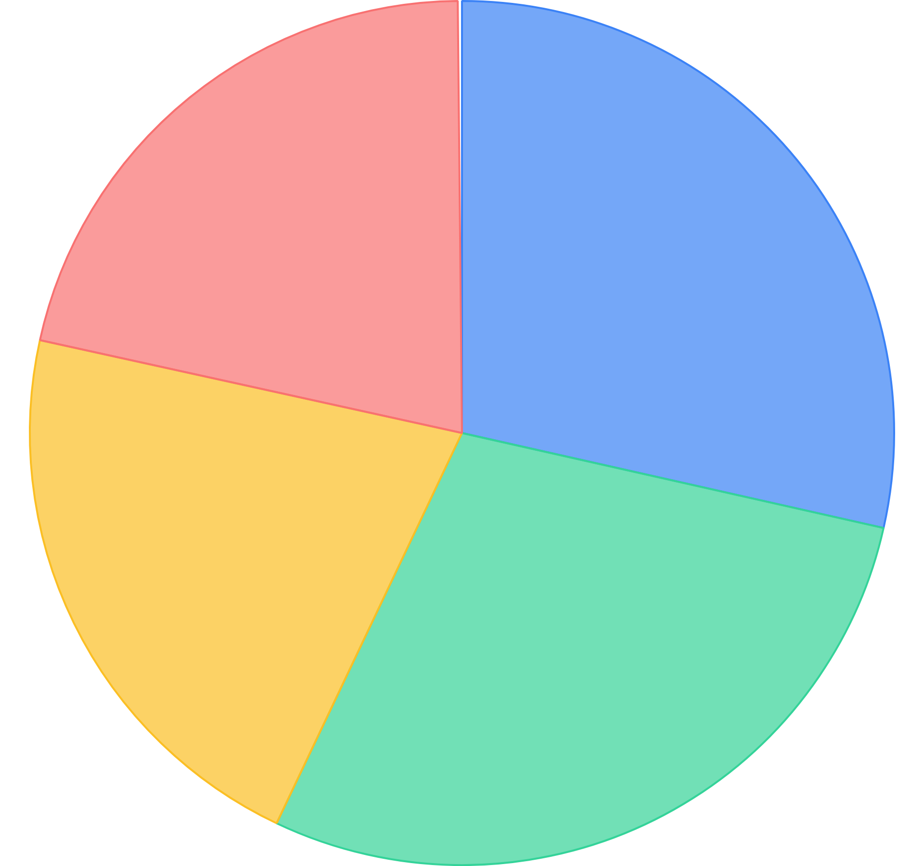


https://hr-aviation.com
البنية التقنية 🏗️
التقنيات الأساسية
هيكل النظام
إطار العمل الخلفي
ASP.NET Core 8.0 - أحدث إصدار من إطار عمل Microsoft
C# 12 - لغة البرمجة الأساسية
Entity Framework Core - للتعامل مع قاعدة البيانات
Dapper - Micro-ORM للأداء العالي
قاعدة البيانات
SQL Server - قاعدة البيانات الرئيسية
MySQL - دعم إضافي للبيئات المختلفة
Connection Pooling - تحسين الأداء
Stored Procedures - للعمليات المعقدة
تقنيات الواجهة الأمامية
Razor Pages - واجهة المستخدم
Bootstrap 5 - تصميم متجاوب
طبقة الوصول للبيانات
طبقة الخدمات
طبقة العرض
jQuery 3.6.4 - التفاعل
طبقة النماذج
Chart.js - الرسوم البيانية

Slide 5






https://hr-aviation.com
الميزات الوظيفية الرئيسية 🚀
1. إدارة المستخدمين المتقدمة
• إدارة بيانات المراقبين الجويين والموظفين
• متابعة التراخيص والشهادات لكل موظف
2. نظام التراخيص والشهادات
• دعم أنواع متعددة من التراخيص (AIS, AFTN, CNS)
• تنبيهات تلقائية لانتهاء الصلاحية
3. نظام الصلاحيات المتقدم
• مستويات متعددة من الصلاحيات
• صلاحيات على مستوى المنظمة والأقسام
ميزات إضافية
لوحة التحكم الاستراتيجية
نظام الإشعارات المتقدم

Slide 6















https://hr-aviation.com
البنية المعمارية للنظام 🏛️
طبقات النظام
قاعدة البيانات والعلاقات
1. طبقة العرض (Presentation Layer)
Controllers: معالجة الطلبات
Views: واجهات المستخدم
ViewModels: نماذج البيانات للعرض
2. طبقة الخدمات (Service Layer)
PermissionService: إدارة الصلاحيات
EmailService: خدمة البريد الإلكتروني
CacheService: إدارة التخزين المؤقت
ConfigurationService: إدارة التكوين
3. طبقة الوصول للبيانات (Data Access Layer)
SqlServerDb: الوصول لقاعدة البيانات
MySqlDb: دعم MySQL
Repository Pattern: نمط المستودع
4. طبقة النماذج (Model Layer)
Entity Models: نماذج البيانات
ViewModels: نماذج العرض
DTOs: كائنات نقل البيانات

Slide 7


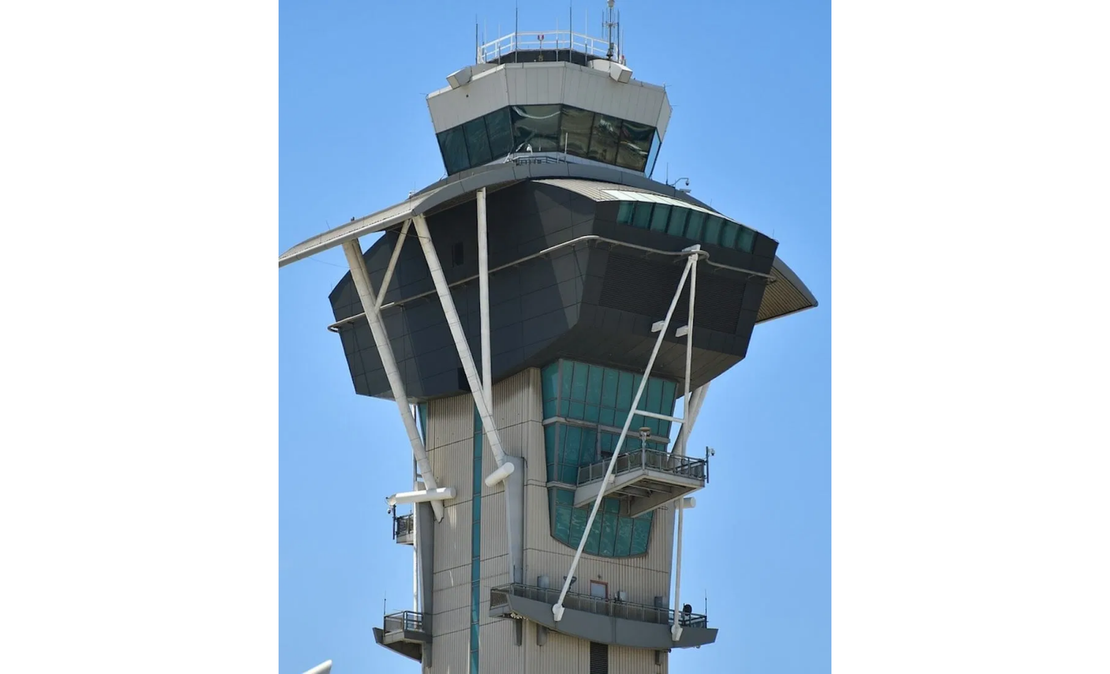


https://hr-aviation.com
الميزات التقنية المتقدمة 🔧
نظام التخزين المؤقت الذكي
تخزين مؤقت في الذاكرة مع انتهاء صلاحية متدرج وإبطال تلقائي للتخزين المؤقت
نظام الأمان المتقدم
تشفير كلمات المرور، إدارة الجلسات، التحكم بالوصول وتسجيل العمليات
نظام الإشعارات الذكي
قوالب البريد الإلكتروني، جدولة الإرسال، منطق إعادة المحاولة وتتبع التسليم
نظام التكوين المرن
نظام AVIATES - مثال على التقنيات المتقدمة في أنظمة الطيران
تكوين ديناميكي، إدارة الفئات والقيم، وتسجيل التغييرات
فوائد الميزات التقنية المتقدمة
تحسين أداء النظام وتعزيز الأمان وتوفير تجربة مستخدم سلسة مع ضمان الامتثال للمعايير الدولية

Slide 8

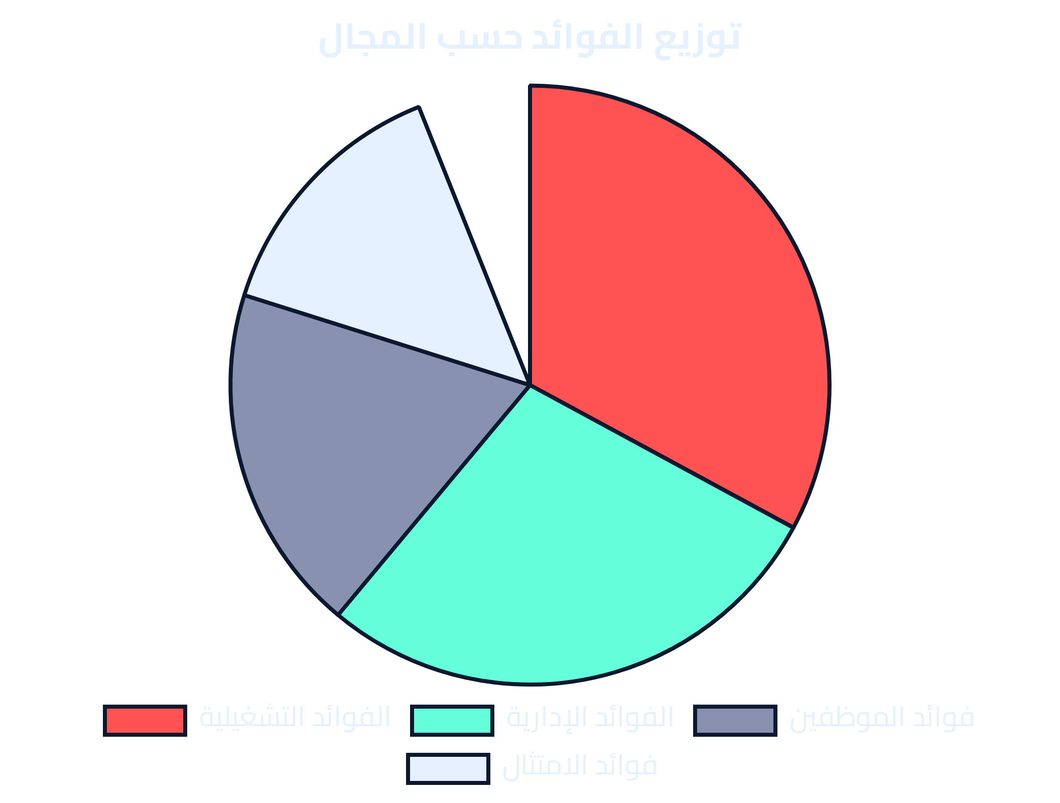















https://hr-aviation.com
الفوائد للمؤسسة 🎯
الفوائد التشغيلية
تقليل الأخطاء: أتمتة العمليات
توفير الوقت: عمليات سريعة
تحسين الكفاءة: تدفق عمل محسن
تقليل التكاليف: تقليل الحاجة للورق
الفوائد الإدارية
تقارير فورية: معلومات محدثة
اتخاذ قرارات: بيانات دقيقة
الامتثال: تتبع المتطلبات
الشفافية: رؤية واضحة
القيمة المضافة
الفوائد للموظفين
اتخاذ قرارات مدعومة بالبيانات
تحسين الكفاءة التشغيلية
سهولة الاستخدام: واجهة بديهية
توفير التكاليف التشغيلية
ضمان الامتثال للمعايير
الوصول السريع: معلومات فورية
التحديثات: إشعارات مهمة
المرونة: عمل من أي مكان

Slide 9

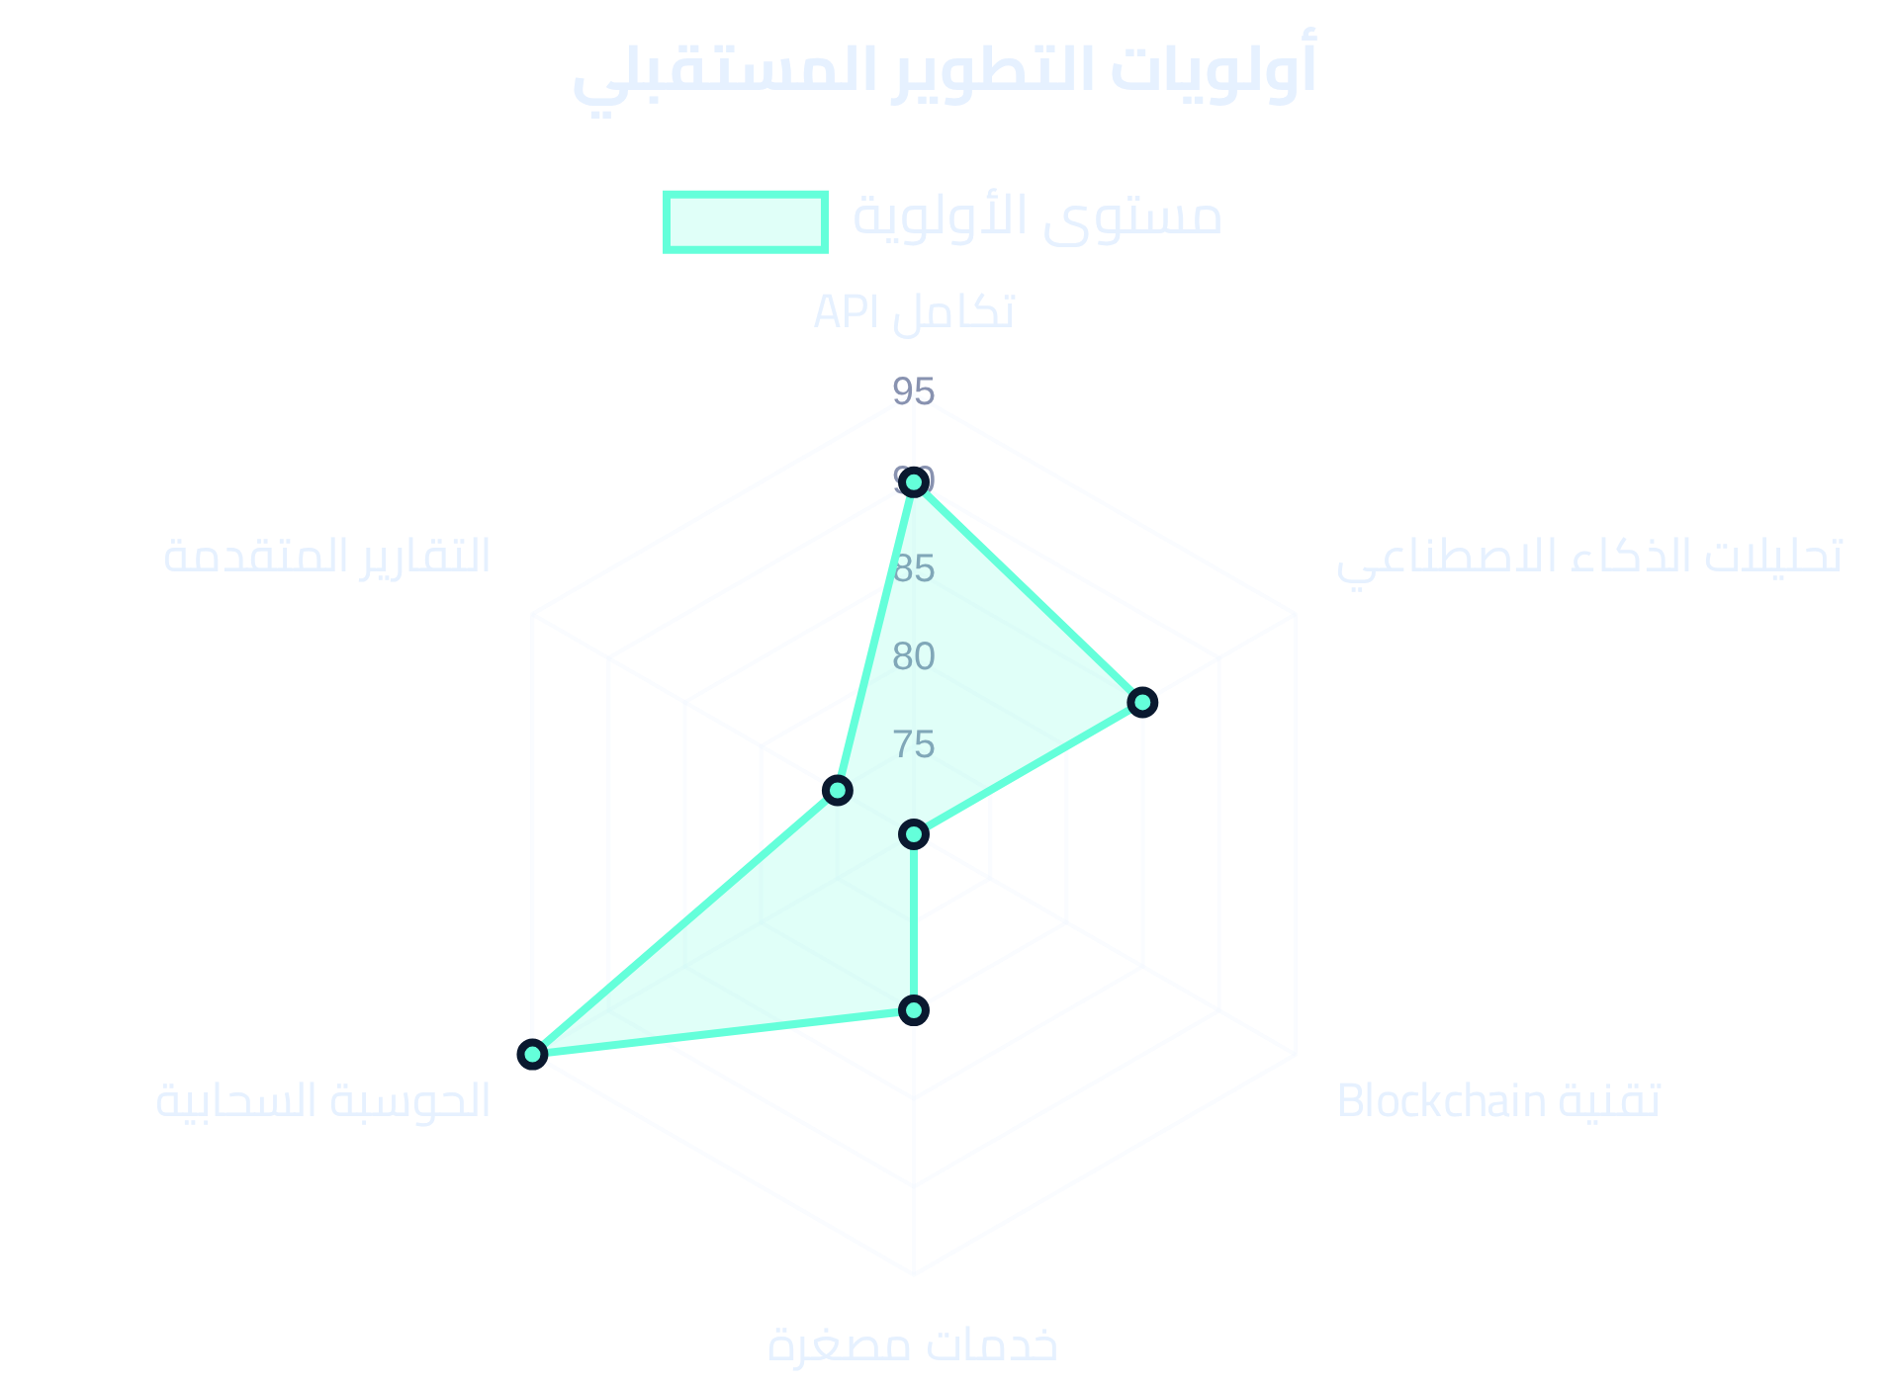









https://hr-aviation.com
التطويرات المستقبلية 🚀
الميزات المخطط لها
تكامل API
تكامل مع أنظمة أخرى لتبادل البيانات وتوحيد العمليات عبر منصات متعددة.
تحليلات الذكاء الاصطناعي
استخدام خوارزميات الذكاء الاصطناعي للتنبؤ بالاحتياجات وتحسين عمليات اتخاذ القرار.
سجل آمن للتراخيص
استخدام تقنية Blockchain لتوفير سجل آمن وغير قابل للتلاعب للتراخيص والشهادات.
التحسينات التقنية
خدمات مصغرة
تحويل الهيكل المعماري إلى خدمات مصغرة لتحسين المرونة وقابلية التوسع.
خطط التدريب
الانتقال للسحابة
نقل البنية التحتية إلى الحوسبة السحابية لتحسين الأداء والتوافر.
مزامنة فورية
ورش عمل مخصصة
تدريب المدراء
تدريب المستخدمين
تطبيق تقنيات المزامنة الفورية لتحديث البيانات في الوقت الحقيقي عبر جميع الأجهزة.
دورات متخصصة للإدارة العليا والمشرفين
ورش عمل مصممة حسب احتياجات كل قسم
برامج تدريبية شاملة لجميع المستخدمين

Slide 10








https://hr-aviation.com
الخلاصة 🏆
نقاط القوة الرئيسية
تخصص في الطيران
مصمم خصيصاً لقطاع الطيران المدني
أمان عالي
حماية متقدمة للبيانات
سهولة الاستخدام
واجهة بديهية ومتجاوبة
مرونة عالية
قابل للتخصيص والتوسع
دعم شامل
فريق دعم متخصص
AVIATION HR PRO - شريكك الاستراتيجي في قطاع الطيران المدني
القيمة المضافة
الاستعداد للمستقبل
توفير التكاليف
ضمان الامتثال للمعايير
قرارات مدعومة بالبيانات
تحسين الكفاءة التشغيلية
info@HRAviation.com
هذا النظام ليس مجرد أداة إدارية، بل هو شريك استراتيجي في تحقيق التميز التشغيلي والامتثال التنظيمي في قطاع الطيران المدني.

